Slide 1
Треугольники Воспитатель: Ооржак А.Д.
Дистанционное обучение
8 группы

Slide 2
Какая геометрическая фигура лишняя и почему?

Slide 3
Треугольник - это геометрическая фигура
- три стороны
- три угла
- три вершины

Slide 4
Из каких фигур
состоит клоун?
Каких фигур
больше?
Треугольники одинаковые?

Slide 5
Треугольник, у которого
равны все три стороны,
называется равносторонним
равны
равны
равны

Slide 6
Треугольник, у которого
равны две стороны, называется
равнобедренным
боковая сторона
боковая сторона
основание

Slide 7
Треугольник, у которого все
стороны разной длины,
называется разносторонним
разные
разные
разные

Slide 8

2. Финансовая грамотность

Slide 9
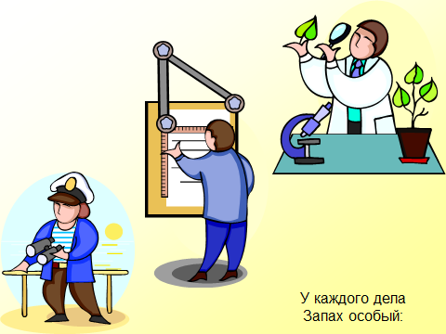

Slide 10
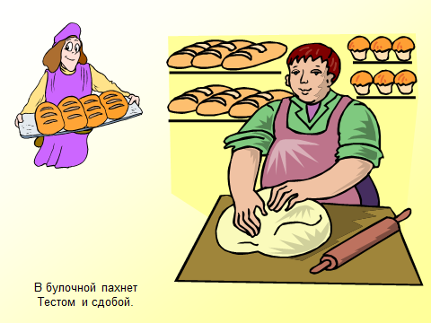

Slide 11
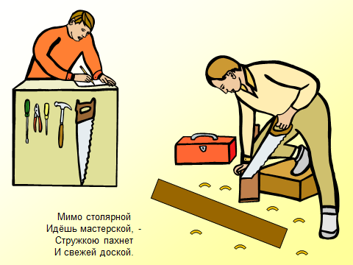

Slide 12
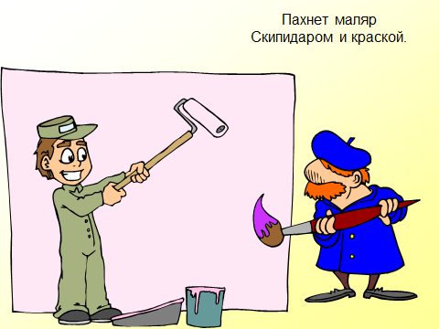

Slide 13
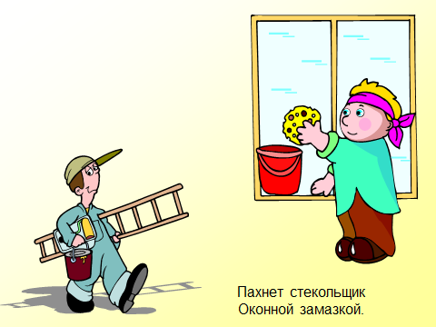

Slide 14
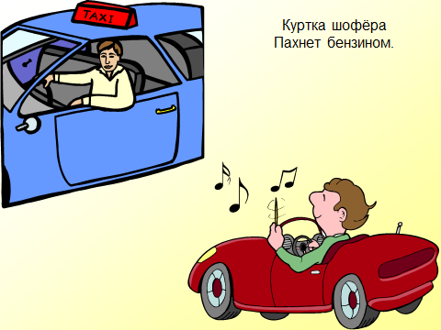

Slide 15
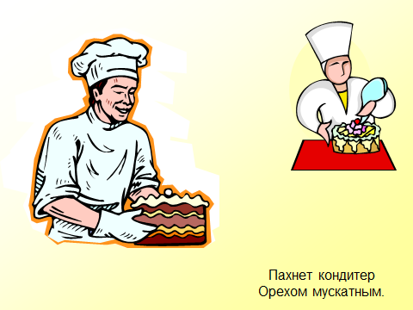

Slide 16
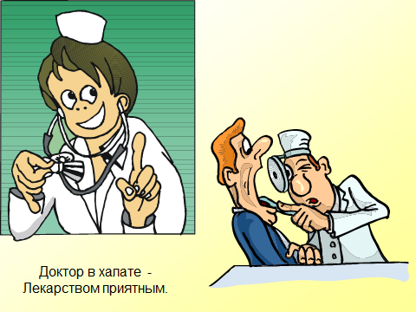

Slide 17


Slide 18
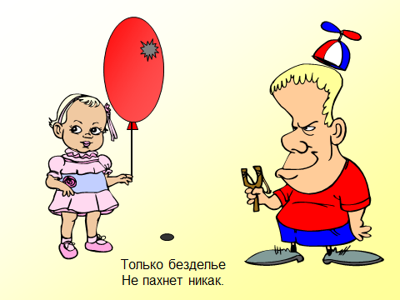

Slide 19
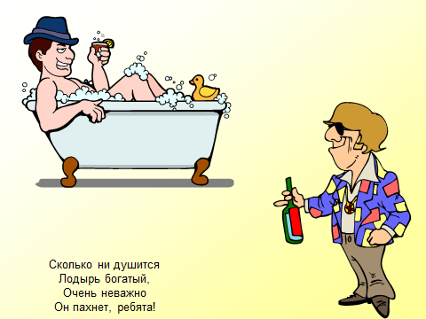

Slide 20
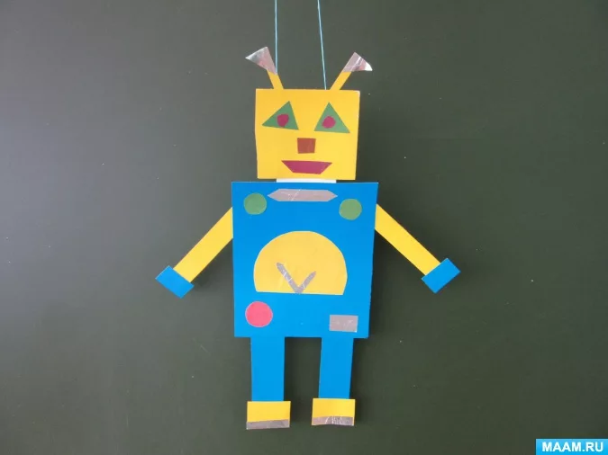
3. Конструирование Тема: Робот

